Slide 1
ยินดีต้อนรับคณะกรรมการ
ประเมินเพื่อเลื่อนระดับชำนาญการ ด้วยความยินดียิ่ง

Slide 2
ประวัติ
ชื่อ - สกุล นางสาวเกศรินทร์ จิตตฤทธิ์
เกิดวันที่ 2 เดือน มกราคม พ.ศ. 2529 (อายุ 35 ปี 10 เดือน)
อายุราชการ......6..........ปี.........5.......เดือน.........2......วัน
รับราชการครั้งแรก เมื่อ 3 มิถุนายน 2558
ดำรงตำแหน่งปัจจุบัน เมื่อ 1 พฤศจิกายน 2559 นักวิเคราะห์นโยบายและแผนปฏิบัติการ
ตำแหน่ง (ปัจจุบัน) นักวิเคราะห์นโยบายและแผน ระดับ ปฏิบัติการ
อายุราชการ......5..........ปี.........-.......เดือน.........2......วัน

Slide 3
ประวัติการศึกษา
1. คุณวุฒิและวิชาเอก(ปริญญา)
บริหารธุรกิจ สาขาการจัดการ
วันเดือนปีที่สำเร็จการศึกษา วันที่ 24 มีนาคม 2553
สถาบัน มหาวิทยาลัยมหาสารคาม
2. คุณวุฒิและวิชาเอก(ปริญญาโท)
รัฐประศาสนศาตรมหาบัณฑิต
วันเดือนปีที่สำเร็จการศึกษา วันที่ 22 กรกฎาคม 2564
สถาบัน มหาวิทยาลัยปทุมธานี

Slide 4
ประวัติรับราชการ
วัน เดือน ปี 3 มิถุนายน 2558
ตำแหน่ง/ระดับ นักวิชาการพัสดุระดับ 3
อัตราเงินเดือน 15,060.-บาท
องค์การบริหารส่วนตำบลดงพลอง
วัน เดือน ปี 1 พฤศจิกายน 2559
ตำแหน่ง/ระดับ นักวิเคราะห์นโยบายและแผนปฏิบัติการ
อัตราเงินเดือน 16,220.-บาท
องค์การบริหารส่วนตำบลเมืองเตา
ปัจจุบันดำรงตำแหน่งนักวิเคราะห์นโยบายและแผนปฏิบัติการ
อัตราเงินเดือน 20,770.-บาท
องค์การบริหารส่วนตำบลเมืองเตา

Slide 5
ประวัติการฝึกอบรม
วัน/เดือน/ปี ระยะเวลา หลักสูตร สถาบัน
7-9 ก.ค. 2558 3 วัน การจัดทำงบประมาณ และการรับ จ่ายเงินขององค์กรปกครองส่วนท้องถิ่น
ด้วยระบบบัญชีคอมพิวเตอร์ e-LAAS รุ่นที่ 1
( มหาวิทยาลัยราชภัฏสวนสุนันทา )
20–22 พ.ย. 2558 3 วัน การจัดซื้อจัดจ้างภายใต้วงเงินการจัดหาพัสดุใหม่ ประกอบการจัดซื้อจัดจ้างด้วยวิธี
อีเล็กทรอนิกส์ e-GP ระยะ 3 (ระยะใหม่)และการเตรียมความพร้อมสู่
พระราชบัญญัติการจัดซื้อจัดจ้างและการบริหารพัสดุภาครัฐขององค์กรปกครอง
ส่วนท้องถิ่น ( มหาวิทยาลัยราชภัฏสวนสุนันทา )
24–26 มี.ค. 2560 3 วัน การติดตามและประเมินผลแผนพัฒนาสามปีและแผนพัฒนาท้องถิ่นสี่ปี
(รูปแบบใหม่) เพื่อเป็นกรอบในการจัดทำงบประมาณรายจ่ายประจำปีขององค์กร
ปกครองส่วนท้องถิ่น ปีงบประมาณ 2560 - 2561
( บัณฑิตวิทยาลัย มหาวิทยาลัยสวนดุสิต และ
สถาบัน ฝึกอบรม เอช อาร์ เอ็ม )

Slide 6
ประวัติการฝึกอบรม
วัน/เดือน/ปี ระยะเวลา หลักสูตร สถาบัน
21–23 ก.ค. 2560 3 วัน พระราชบัญญัติการจัดซื้อจัดจ้างและการบริหารพัสดุภาครัฐ พ.ศ.2560 และ
กฎหมายที่เกี่ยวข้อง ( มหาวิทยาลัยราชภัฏสวนสุนันทา )
8–10 มี.ค. 2561 3 วัน การติดตามและประเมินผลแผนพัฒนาท้องถิ่นสี่ปี (2561 – 2564 ) ประจำปี
งบประมาณ พ.ศ.2561 รอบเดือนเมษายนและเดือนตุลาคม พ.ศ.2561 พร้อมกับ
การทบทวน/แก้ไข/เพิ่มเติม/เปลี่ยนแปลงแผนพัฒนาท้องถิ่นสี่ปีและตัวอย่าง
กรณีศึกษาพร้อมศึกษาประเด็นข้อผิดพลาดที่ถูกทักท้วงและแนวทางการแก้ไข
( สำนักบริการวิชาการ มหาวิทยาลัยมหาสารคาม )
31 ส.ค.61–2 ก.ย. 2561 3 วัน โครงการอบรมสัมมนาการบริหารงานบุคคลขององค์กรปกครองส่วนท้องถิ่น
จังหวัดมหาสารคาม ประจำปีงบประมาณ พ.ศ.2561 กรณีศึกษาพร้อมศึกษา
ประเด็นข้อผิดพลาดที่ถูกทักท้วงและแนวทางการแก้ไข
( สำนักบริการวิชาการ มหาวิทยาลัยมหาสารคาม )

Slide 7
ประวัติการฝึกอบรม
วัน/เดือน/ปี ระยะเวลา หลักสูตร สถาบัน
13–15 ก.ค. 2561 3 วัน ซักซ้อมการจัดทำงบประมาณรายจ่ายประจำปี 2562 หลักเกณฑ์ใหม่ในการเขียน
รายละเอียดคำชี้แจงประกอบโครงการ กรอบอัตราการตั้งจ่าย (ปรับปรุงบใหม่)
หลักการจำแนกหมวดประเภทรายจ่ายหลักการพิจารณาความเชื่อมโยงระหว่างแผน
กับงบประมาณ วิธีประมาณการวงเงินค่าใช้จ่ายโครงการในแผนพัฒนา 4 ปี กำหนด
ตัวชี้วัดในการพัฒนาท้องถิ่นพร้อมแนวปฏิบัติใหม่ตามร่างระเบียบว่าด้วยการจัดทำ
แผนพัฒนาของ อปท.ฉบับที่ 3 รุ่นที่ 2
( มหาวิทยาลัยเกษตรศาสตร์ )
26–28 ต.ค. 2561 3 วัน การติดตามและประเมินผลแผนพัฒนาท้องถิ่นโดยใช้ข้อมูลจากระบบ E-plan และ
แนวทางปฏิบัติใหม่ตามร่างระเบียบว่าด้วยการจัดทำแผนฯ (One plan) พร้อม
เทคนิคการจัดทำ/การทบทวน/การเพิ่มเติม/การเปลี่ยนแปลงแผนพัฒนาท้องถิ่น
ตามระเบียบกระทรวงมหาดไทยว่าด้วยการจัดทำแผนพัฒนาขององค์กรปกครองส่วน
ท้องถิ่น (ฉบับปัจจุบัน)
( สำนักบริการวิชาการ มหาวิทยาลัยมหาสารคาม )
1-27 ธ.ค. 2562 27 วัน นักวิเคราะห์นโยบายและแผน รุ่นที่ 80 สถาบันพัฒนาบริหารบุคลกร ท้องถิ่น

Slide 8
ผลงานลำดับที่ 1
การจัดทำแผนพัฒนาท้องถิ่น พ.ศ. 2566 – 2570” ขององค์การบริหารส่วนตำบลเมืองเตา
ระยะเวลาดำเนินการ เดือน กุมภาพันธ์ – กันยายน 2564

Slide 23
ผลสำเร็จของงาน เชิงปริมาณ
ประชาคมได้เสนอความคิดเห็น ปัญหาความต้องการ
ได้ข้อมูลเพียงพอต่อการโครงการเสนอต่อผู้บริหารให้ทราบถึงปัญหาและความต้องการของประชาชนที่แท้จริง
สามารถนำข้อมูลโครงการบรรจุไว้ในแผนพัฒนาท้องถิ่น ได้อย่างถูกต้อง ตามระเบียบ และประกาศใช้แผนพัฒนาท้องถิ่น ได้ตามระยะเวลาที่กำหนด
จำนวนโครงการที่ได้จากการประชุมประชาคมนำมาบรรจุในแผนพัฒนาท้องถิ่น พ.ศ. 2566 - 2570 มากกว่าร้อยละ 80

Slide 24
ผลสำเร็จของงาน
เชิงปริมาณ
การประชาคมจัดทำแผนพัฒนาท้องถิ่นระดับตำบล การจัดทำแผนพัฒนาท้องถิ่น พ.ศ. 2566 – 2570” ขององค์การบริหารส่วนตำบลเมืองเตา มีองค์ประกอบในการจัดทำแผนตรงตามระเบียบครบทุกขั้นตอนที่วางไว้
ตัวชี้วัดความสำเร็จ :
เชิงปริมาณ – จำนวนโครงการที่ได้จากการประชุมประชาคมนำมาบรรจุในแผนพัฒนาท้องถิ่น พ.ศ. 2566 - 2570 มากกว่าร้อยละ 80
เชิงคุณภาพ
องค์การบริหารส่วนตำบลเมืองเตา มีแผนพัฒนาท้องถิ่น พ.ศ. 2566 - 2570 ที่ผ่านกระบวนการตามระเบียบ หนังสือสั่งการ อย่างถูกต้องตามกระบวนการ ได้เป็นกรอบในการจัดทำงบประมาณประจำปี และขอรับสนับสนุน จากหน่วยงานอื่นที่เกี่ยวข้อง
ตัวชี้วัดความสำเร็จ :
เชิงคุณภาพ – องค์การบริหารส่วนตำบลเมืองเตา มีแผนพัฒนาท้องถิ่น
พ.ศ. 2566 - 2570 เป็นกรอบในการจัดทำงบประมาณประจำปี และขอรับสนับสนุน จากหน่วยงานอื่นที่เกี่ยวข้อง

Slide 25
การนำไปใช้ประโยชน์
ประโยชน์ของผลงานต่อองค์กรปกครองส่วนท้องถิ่นและประชาชน
แผนพัฒนาท้องถิ่น เป็นเครื่องมือสำคัญยิ่งต่อการพัฒนาองค์การบริหารส่วนตำบลเมืองเตา ซึ่งการนำปัญหาความต้องการของประชาชนมาพิจารณาวิเคราะห์ปัญหา นำมากำหนดจุดมุ่งหมาย ภารกิจ และแนวทางในการทำงานอย่างเป็นระบบ และจัดลำดับความสำคัญของปัญหา โดยคำนึงถึงผลกระทบที่ประชาชนส่วนใหญ่ได้รับและความต้องการของประชาชน ซึ่งจะช่วยในการกำหนดแผนงาน โครงการขององค์การบริหารส่วนตำบลเมืองเตา มีทิศทางที่สอดคล้องกัน และสนองตอบต่อปัญหาความต้องการของประชาชนอย่างแท้จริง นอกจากนี้ ทั้งเป็นการบริหารงบประมาณที่มีอยู่ให้เกิดประสิทธิภาพและเกิดประโยชน์สูงสุด เมื่อองค์การบริหารส่วนตำบลเมืองเตา ได้ดำเนินการประกาศใช้แผนพัฒนาท้องถิ่นแล้ว จะใช้แผนพัฒนาท้องถิ่น เป็นกรอบในการจัดรายจ่ายประจำปี งบประมาณรายจ่ายเพิ่มเติม การจ่ายขาดเงินสะสม งบประมาณเงินอุดหนุนเฉพาะกิจและงบประมาณรายจ่ายด้วยวิธีการอื่น ๆ การทบทวนแผนพัฒนาท้องถิ่น มีประโยชน์ต่อองค์การบริหารส่วนตำบลเมืองเตาและประชาชน ซึ่งสามารถจำแนกได้ดังนี้

Slide 26
ประโยชน์ของแผนพัฒนาท้องถิ่นต่อองค์การบริหารส่วนตำบลและประชาชน
1. ทำให้บรรลุจุดมุ่งหมายตามยุทธศาสตร์การพัฒนา พันธกิจ และวิสัยทัศน์ขององค์การบริหารส่วนตำบลเมืองเตา ที่ได้กำหนดไว้ ซึ่งการบรรลุจุดมุ่งหมาย (Attention of Objectives) มีความสำคัญอย่างยิ่ง ในกระบวนการวางแผน เพราะการวางแผนทุกครั้งย่อมต้องมีจุดหมายปลายทางที่กำหนดไว้ ถ้าจุดมุ่งหมาย ที่กำหนดไว้มีความชัดเจน ก็จะช่วยให้การปฏิบัติตามแผนมีทิศทางมุ่งตรงไปสู่จุดหมายที่กำหนดไว้ได้ อย่างสะดวกและเกิดผลดี
2. ทำให้เกิดความประหยัด (Economical Operation) การจัดทำแผนเกี่ยวข้องกับการคิดวิธีการ ให้องค์การบริหารส่วนตำบลเมืองเตาบรรลุถึงประสิทธิภาพ เป็นการให้งาน/ฝ่ายต่างๆ มีการประสานงานกัน ทำให้กิจกรรมที่ดำเนินการมีความสอดคล้องต่อเนื่องกัน ทำให้เกิดความเป็นระเบียบในงานต่างๆ ที่ทำซึ่งสิ่งเหล่านี้เป็นการใช้ประโยชน์จากทรัพยากรต่างๆ อย่างคุ้มค่า ก่อให้เกิดความประหยัด

Slide 27
ต่อ
3. ลดความไม่แน่นอน (Reduction of uncertainty) การทบทวนแผนพัฒนาเป็นการลดความไม่แน่นอนในอนาคตลง เนื่องจากการใช้จ่าย และการจัดเก็บรายได้ขององค์การบริหารส่วนตำบลเมืองเตา ขึ้นอยู่กับสภาพการณ์ทางเศรษฐกิจ และสังคมโดยส่วนรวม การทบทวนแผนพัฒนาจึงช่วยให้เกิดความแน่นอนในการใช้จ่ายเงินงบประมาณ เนื่องจากผ่านการวิเคราะห์ข้อมูลพื้นฐาน และข้อเท็จจริง
4. ผู้บริหารองค์การบริหารส่วนตำบลเมืองเตา ใช้ในการควบคุมการดำเนินกิจการขององค์การบริหารส่วนตำบลเมืองเตา ได้ (Basic of Control) เพราะการจัดทบทวนแผนพัฒนาและควบคุมการดำเนินกิจการขององค์การบริหารส่วนตำบลเมืองเตา เป็นสิ่งที่แยกออกจากกันไม่ได้ ต้องดำเนินการคู่กันและพึ่งพาอาศัยซึ่งกันและกัน การควบคุมจะทำให้การใช้จ่ายงบประมาณและการดำเนินโครงการมีความสัมพันธ์กัน

Slide 28
ต่อ
5. ทำให้เกิดการประสานงานที่ดี (Better Coordination) การจัดทบทวนแผนพัฒนาช่วยให้สร้างความมั่นใจในเรื่องความเป็นเอกภาพที่จะบรรลุจุดมุ่งหมายขององค์การบริหารส่วนตำบลเมืองเตา ในอนาคตทำให้กิจกรรมต่างๆ ที่วางไว้จุดมุ่งหมายเดียวกัน มีการประสานงานที่ดีภายในองค์การบริหารส่วนตำบลเมืองเตา และในเขตพื้นที่ อีกทั้งเป็นการลดความซ้ำซ้อนในการปฏิบัติงานของแต่ละฝ่าย
6. ทำให้สามารถตัดสินใจกำหนดแนวทางการดำเนินงาน และการใช้ทรัพยากรทางการบริหาร ขององค์การบริหารส่วนตำบลเมืองเตา ให้มีประสิทธิภาพและเกิดประโยชน์สูงสุด ทำให้ผู้บริหารตัดสินใจ ในการจัดสรรทรัพยากรด้านการบริหารที่มีอยู่อย่างจำกัดได้อย่างถูกต้อง
7. ทำให้สามารถกำหนดทิศทางในการดำเนินการในอนาคต โดยมีจุดมุ่งหมายที่ชัดเจนและยั่งยืน ในการพัฒนา
8. ทำให้สามารถนำแผนพัฒนาไปปฏิบัติได้ตรงกับวัตถุประสงค์ นโยบาย และเป้าหมายตามกลยุทธ์ ที่กำหนด

Slide 29
ต่อ
9. ทำให้ประชาชนมีส่วนร่วมในการพัฒนาองค์การบริหารส่วนตำบลเมืองเตา โดยเฉพาะอย่างยิ่ง ร่วมเสนอปัญหาและความต้องการ สร้างกระบวนการบูรณาการทำงานร่วมกัน เพื่อให้องค์การบริหารส่วนตำบลเมืองเตา มีข้อมูลประกอบการทบทวนแผนพัฒนาในการแก้ไขปัญหา และความต้องการดังกล่าวนั้น

Slide 30
ความยุ่งยากในการดำเนินการ/ปัญหา/อุปสรรค
1.ขั้นตอนและขบวนการต้องใช้เวลาอาจทำให้การปฏิบัติการบางกรณีล่าช้า
2.การวางแผนเป็นกระบวนการมองไปข้างหน้า เป็นการทำงานเชิงรุก
3.การจัดทำแผนพัฒนาท้องถิ่น (พ.ศ.2566 – 2570 ) อยู่ในห้วงสถานการณ์โคกวิด – 19 ทำให้เกิดความล่าช้าและมีผลต่อการดำเนินการประชุม ประชาคม และประชุมคณะกรรมการ เนื่องจากจำกัดจำนวนผู้เข้าร่วมประชุม ซึ่งส่งผลต่อระเบียบและหนังสือสั่งการที่เกี่ยวข้อง
4.คณะกรรมการเบื่อหน่ายไม่มาร่วมประชุมตามที่กำหนดไว้ ทำให้เกิดความยุ่งยากในการติดตามให้มาประชุมเพื่อให้เกิดความถูกต้องในการจัดทำแผนพัฒนาท้องถิ่น (พ.ศ.2566 – 2570 )
5.ประชาชนมีความต้องการ และเปลี่ยนแปลงในการเสนอปัญหาความต้องการอยู่ตลอดเวลามีผลต่อกระบวนการจัดทำแผนพัฒนาท้องถิ่น(พ.ศ.2566 – 2570 )

Slide 31
ต่อ
6.ตามระเบียบกระทรวงมหาดไทย ว่าด้วยการจัดทำแผนพัฒนาขององค์กรปกครองส่วนท้องถิ่นพ.ศ.548 และที่แก้ไขเพิ่มเติมถึง (ฉบับที่ 3) พ.ศ.2561 และหนังสือกระทรวงมหาดไทย ด่วนที่สุด ที่ มท 0810.3/ว 2931 ลว 15 พ.ค. 2562 เรื่องซักซ้อมแนวทางการทบทวนแผนพัฒนาท้องถิ่น (พ.ศ.2561 - 2565) ขององค์กรปกครองส่วนท้องถิ่น ข้อ 22 กำหนดว่า เพื่อประโยชน์ของประชาชน การเพิ่มเติมแผนพัฒนาท้องถิ่น จะต้องจัดประชุมประชาคมทุกครั้ง จำนวนผู้เข้าร่วมประชุมประชาคมจึงเป็นปัจจัยนอกเหนือการควบคุม หากในปีหนึ่งๆมีการจัดประชุมประชาคมหลายๆ ครั้ง ประชาชนอาจเกิดความเบื่อหน่ายและมีผู้เข้าร่วมประชุมน้อย

Slide 32
วิธีการดำเนินการแก้ไขปัญหา/อุปสรรคจนเกิดผลสำเร็จ
นับตั้งแต่ได้มีการประกาศใช้ระเบียบกระทรวงมหาดไทย ว่าด้วยการจัดทำแผนพัฒนาขององค์กรปกครองส่วนท้องถิ่น (ฉบับที่ 3) พ.ศ.2561 เมื่อวันที่ 25 กันยายน 2561 และประกอบกับหนังสือกระทรวงมหาดไทย ด่วนที่สุด ที่ มท ๐๘๑๐.๓/ว ๗๔๖๗ ลงวันที่ ๑๔ ธันวาคม ๒๕๖๓ เรื่อง แนวทางการจัดทำแผนพัฒนาท้องถิ่น (พ.ศ. ๒๕๖6 – ๒๕๗๐) ขององค์กรปกครองส่วนท้องถิ่น องค์การบริหารส่วนตำบลเมืองเตาได้ดำเนินการจัดทำโครงการจัดทำแผนพัฒนาท้องถิ่น (พ.ศ.2566 - 2570) และประกาศใช้เมื่อวันที่ 17 กันยายน 2564 ซึ่งได้ดำเนินการตามระเบียบกระทรวงมหาดไทย ว่าด้วยการจัดทำแผนพัฒนาขององค์กรปกครองส่วนท้องถิ่น (ฉบับที่ 3) พ.ศ.25612561 และหนังสือกระทรวงมหาดไทย ด่วนที่สุด ที่ มท ๐๘๑๐.๓/ว ๗๔๖๗ ลงวันที่ ๑๔ ธันวาคม ๒๕๖๓ เรื่อง แนวทางการจัดทำแผนพัฒนาท้องถิ่น (พ.ศ. ๒๕๖6 – ๒๕๗๐) ขององค์กรปกครองส่วนท้องถิ่น ในส่วนขององค์การบริหารส่วนตำบลเมืองเตา

Slide 33
ต่อ
ได้แก้ปัญหาดังกล่าว โดยการกำหนดจัดทำแผนพัฒนาท้องถิ่นเพิ่มเติมปีละ 1 ครั้ง ก่อนการจัดทำงบประมาณรายจ่ายประจำปี โดยแจ้งให้ สำนัก, กอง, ฝ่ายและงานต่างๆ ตรวจสอบโครงการกิจกรรมในแผนพัฒนาท้องถิ่น โดยเฉพาะอย่างยิ่งโครงการ/กิจกรรม ที่จะนำไปตั้งงบประมาณรายจ่ายในปีนั้นๆ อีกทั้งได้นำเอาโครงการ/กิจกรรมของชุมชนตามแผนชุมชนซึ่งกองสวัสดิการสังคมได้ทบทวนเป็นประจำประมาณเดือนมกราคม-มีนาคมทุกปี เป็นข้อมูลประกอบการจัดทำโครงการ/กิจกรรม เพื่อเป็นการแก้ไขปัญหาและความต้องการของประชาชนอย่างแท้จริง ประกอบกับได้เรียนชี้แจงถึงบทบาทและความสำคัญของอำนาจหน้าที่ของคณะกรรมการทั้ง 3 คณะให้คณะกรรมการทราบและตระหนักถึงความจำเป็นและความสำคัญในการแก้ไขปัญหาและพัฒนาความเป็นอยู่ของประชาชนในพื้นที่ตำบลเมืองเตา ซึ่งเป็นตำบลขนาดกลางและมีเขตการปกครอง 26 หมู่บ้าน

Slide 34
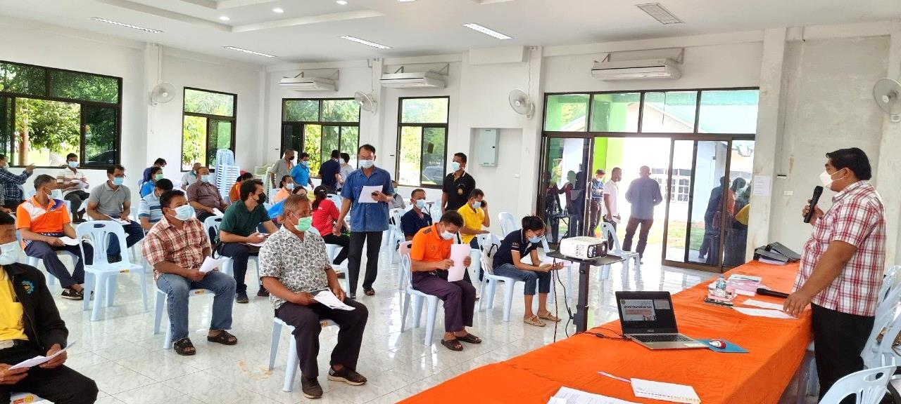
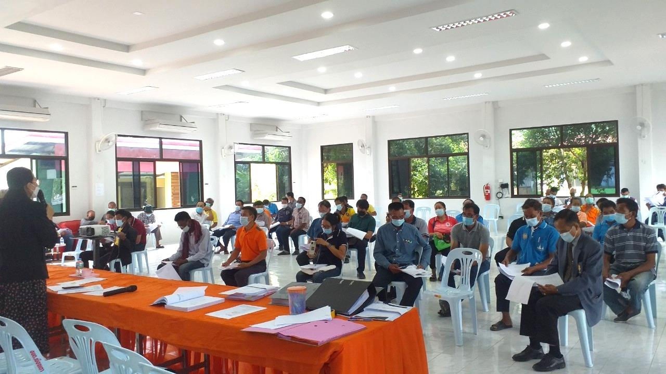
ประมวลภาพการประชุมประชาคมระดับตำบล เพื่อจัดทำแผนพัฒนาท้องถิ่น (พ.ศ.2566 – 2570 ) ในวันพฤหัสบดี ที่ 8 เดือน กรกฎาคม 2564 เวลา ๐๙.๐๐ – ๑2.๐๐ น. ณ ห้องประชุม อาคารอเนกประสงค์ (หลังใหม่) องค์การบริหารส่วนตำบลเมืองเตา

Slide 35
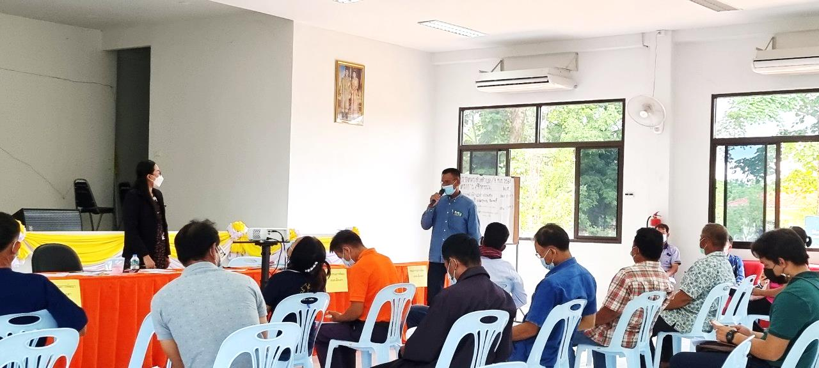
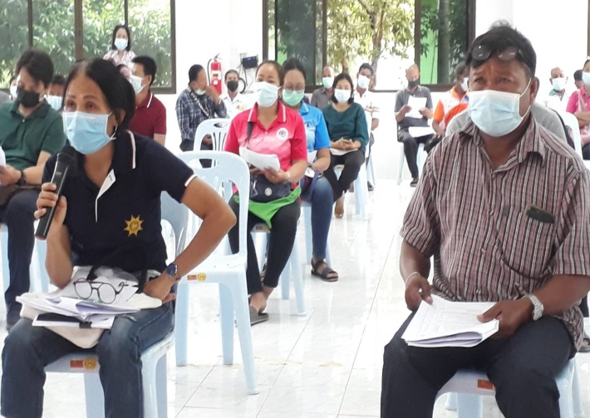
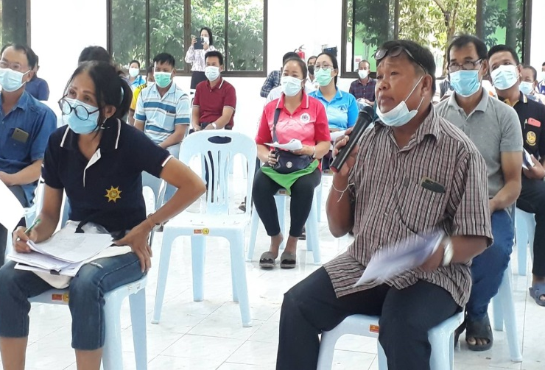
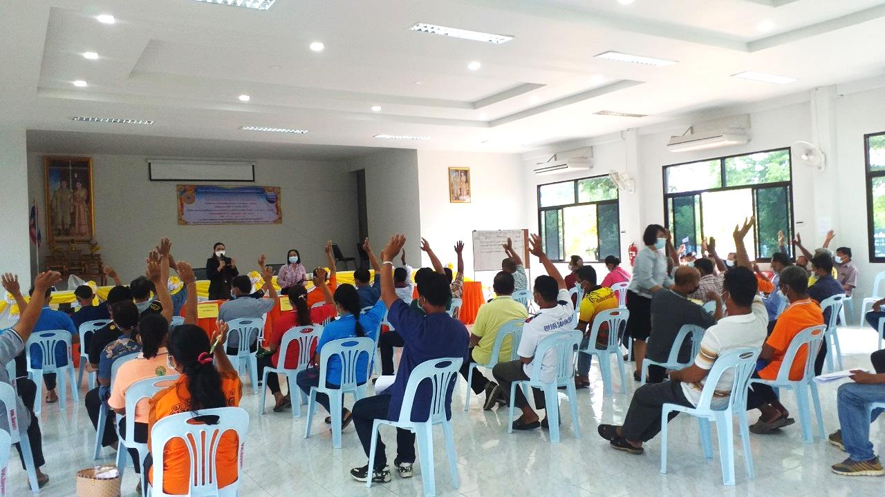
ประมวลภาพการประชุมประชาคมระดับตำบล เพื่อจัดทำแผนพัฒนาท้องถิ่น (พ.ศ.2566 – 2570 ) ในวันพฤหัสบดี ที่ 8 เดือน กรกฎาคม 2564 เวลา ๐๙.๐๐ – ๑2.๐๐ น. ณ ห้องประชุม อาคารอเนกประสงค์ (หลังใหม่) องค์การบริหารส่วนตำบลเมืองเตา

Slide 36
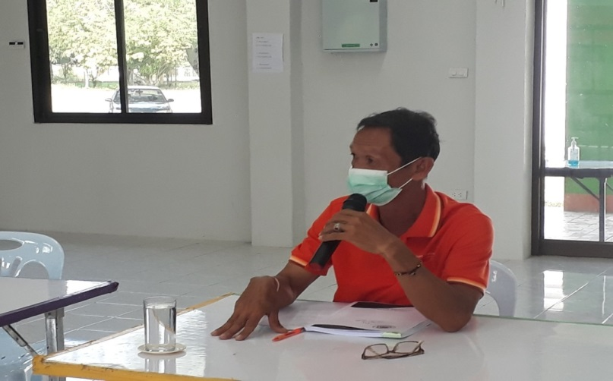
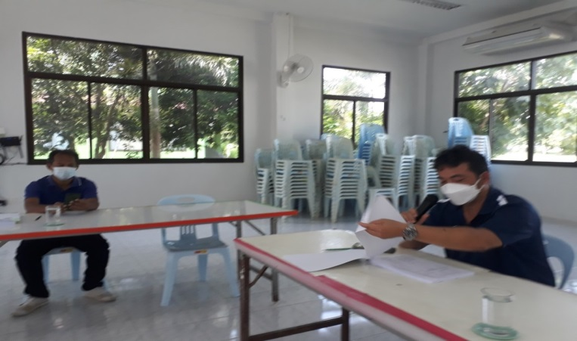
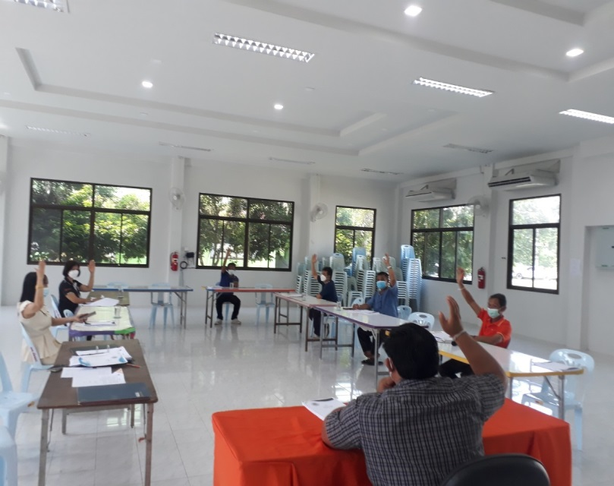
ประมวลภาพการประชุมคณะกรรมการสนับสนุนการจัดทำแผนองค์การบริหารส่วนตำบลเมืองเตา เพื่อพิจารณาจัดทำร่างแผนพัฒนาท้องถิ่น (พ.ศ.2566 -2570 ) ประจำปีงบประมาณ พ.ศ. 2564 ในวันที่ 20 สิงหาคม 2564 เวลา 09.00 น. ณ ห้องประชุมอาคารอเนกประสงค์องค์การบริหารส่วนตำบลเมืองเตา

Slide 37
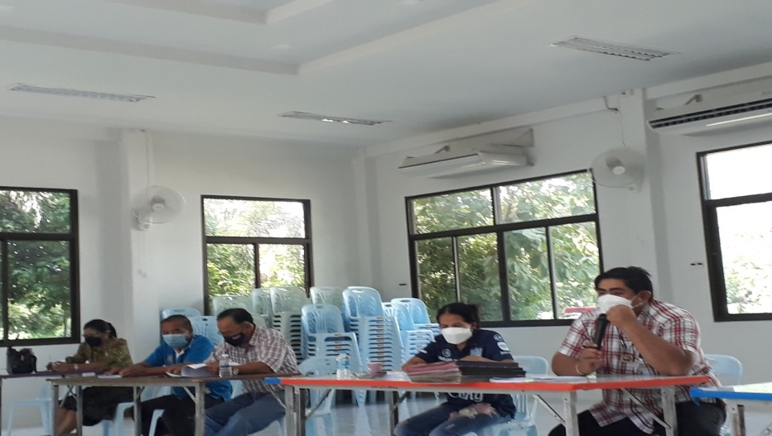
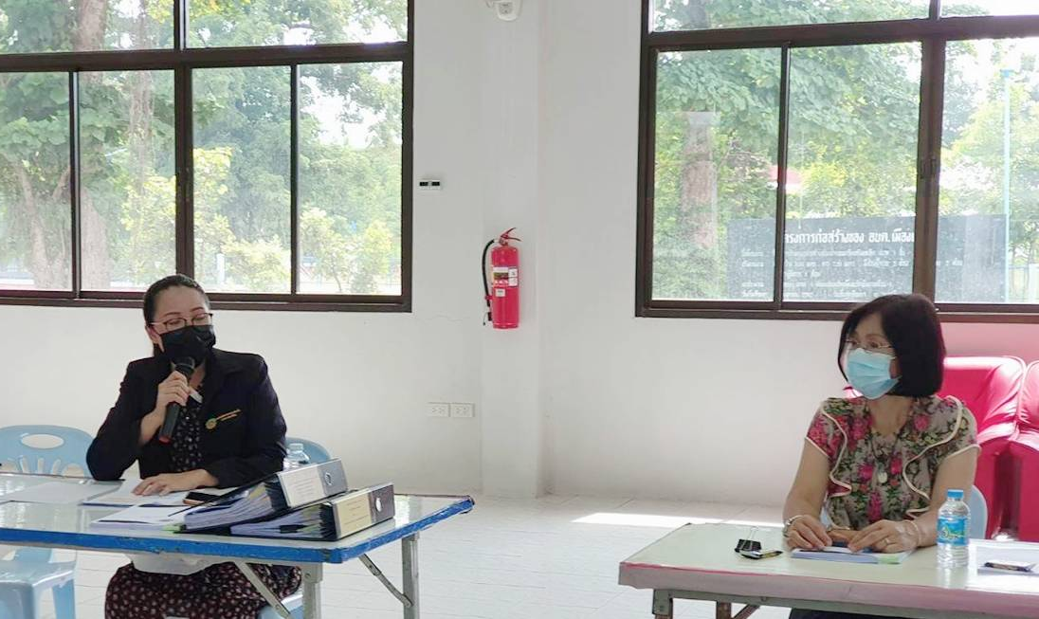
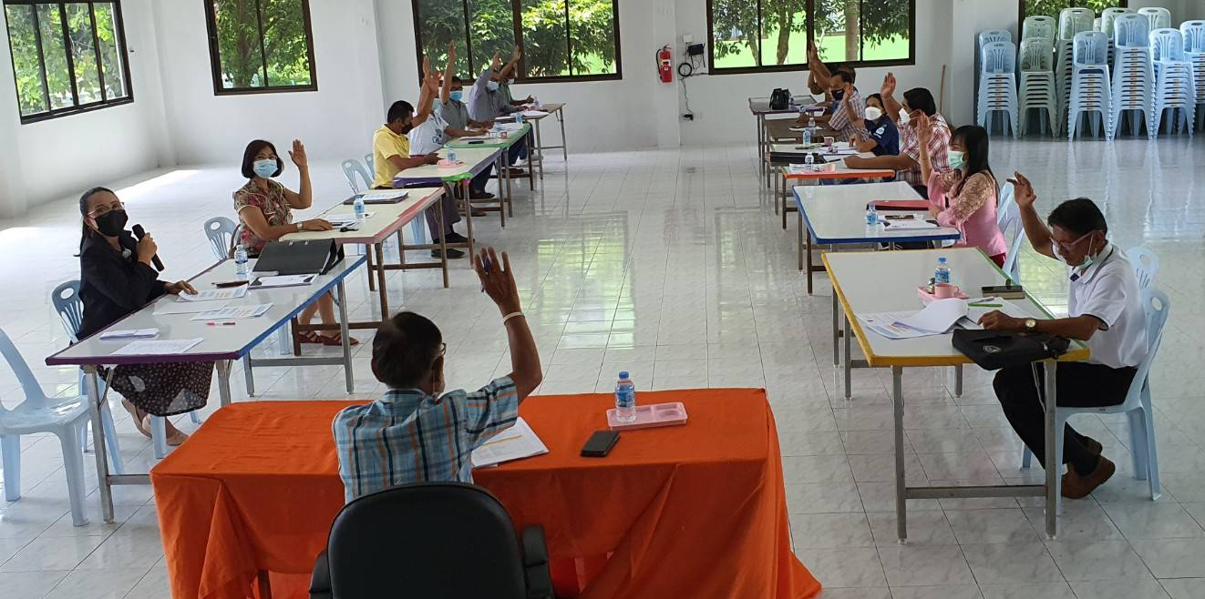
ประมวลภาพการประชุมคณะกรรมการพัฒนาองค์การบริหารส่วนตำบลเมืองเตา เพื่อพิจารณาร่างแผนพัฒนาท้องถิ่น ( พ.ศ.2566 – 2570 ) ประจำปี พ.ศ.2564 ในวันที่ 24 สิงหาคม 2564 เวลา 09.00 น. ณ ห้องประชุมอาคารอเนกประสงค์องค์การบริหารส่วนตำบลเมืองเตา

Slide 38
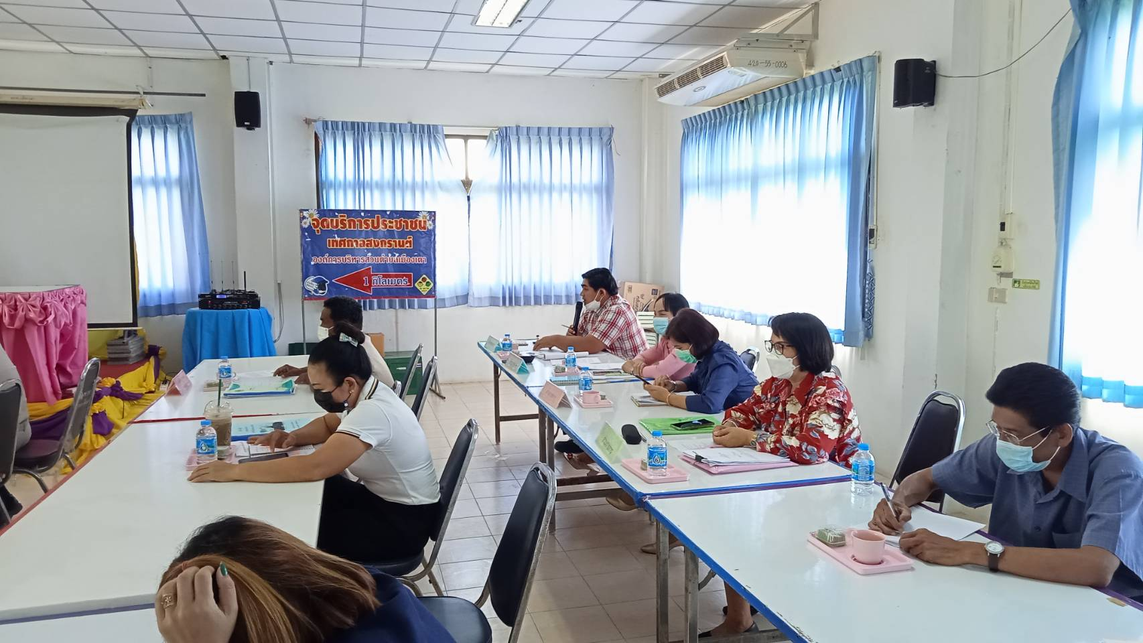
ประมวลภาพการประชุมสภาองค์การบริหารส่วนตำบลเมืองเตา สมัยวิสามัญ สมัยที่ 4 ครั้งที่ 1/2564 เพื่อพิจารณาเห็นชอบร่างแผนพัฒนาท้องถิ่น (พ.ศ.2566 – 2570) ในวันที่ 17 กันยายน 2564 เวลา 09.00 น. ณ ห้องประชุมองค์การบริหารส่วนตำบลเมืองเตา ชั้น 2

Slide 39
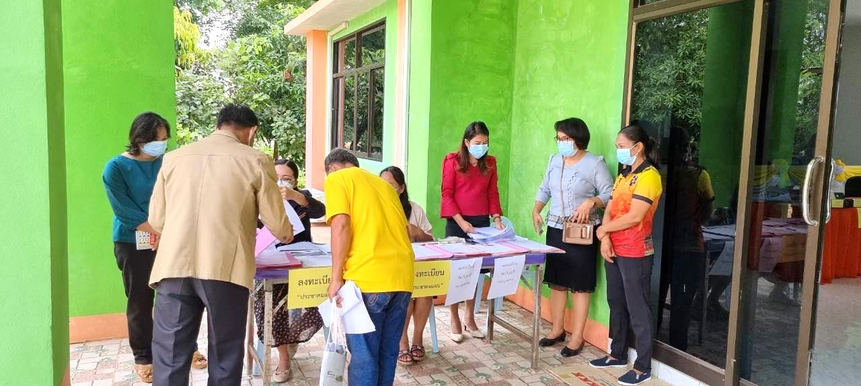
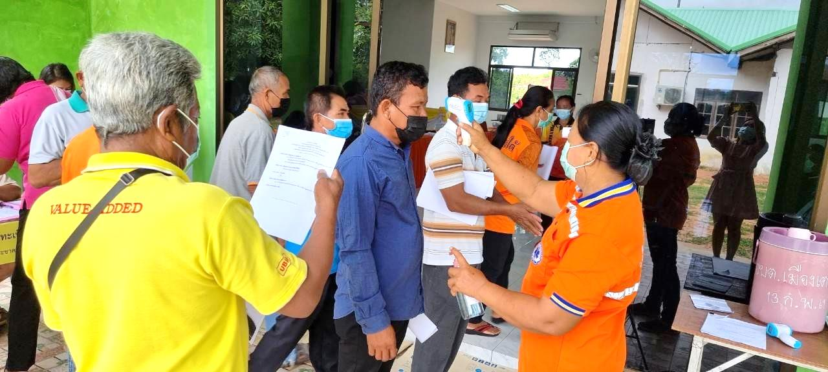
จบการเสนอ
ผลงานลำดับที่ 1

